Slide 1
Meiose og mutationer

Slide 2
Dagens plan
Moduler i næste uge: Arbejd selv
Synlige evalueringskriterier og undervisningsevaluering
Dagens figur (opsamling på resultater fra sidst)
Mutationer og meiose (læreroplæg + træning)

Slide 3
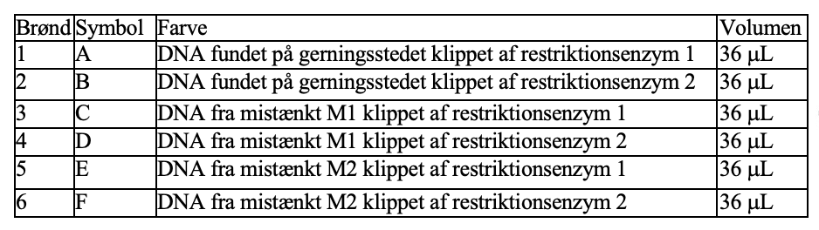
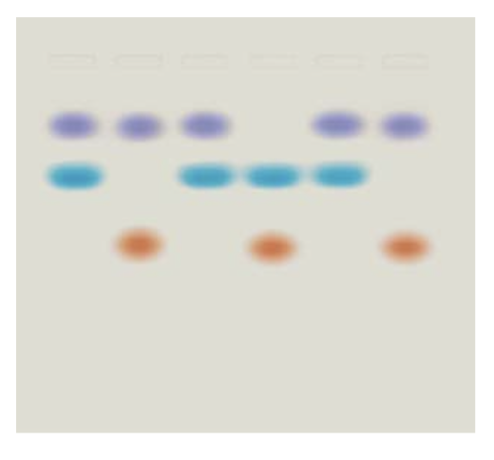
Dagens figur
Tyd båndmønstret – Er det mistænkt M1 eller mistænkt M2, der har været i kagen?
Kunne du have afgjort, om det var mistænkt M1 eller mistænkt M2, der havde været i kagen, hvis vi kun havde brugt restriktionsenzym 1?
1 2 3 4 5 6

Slide 4
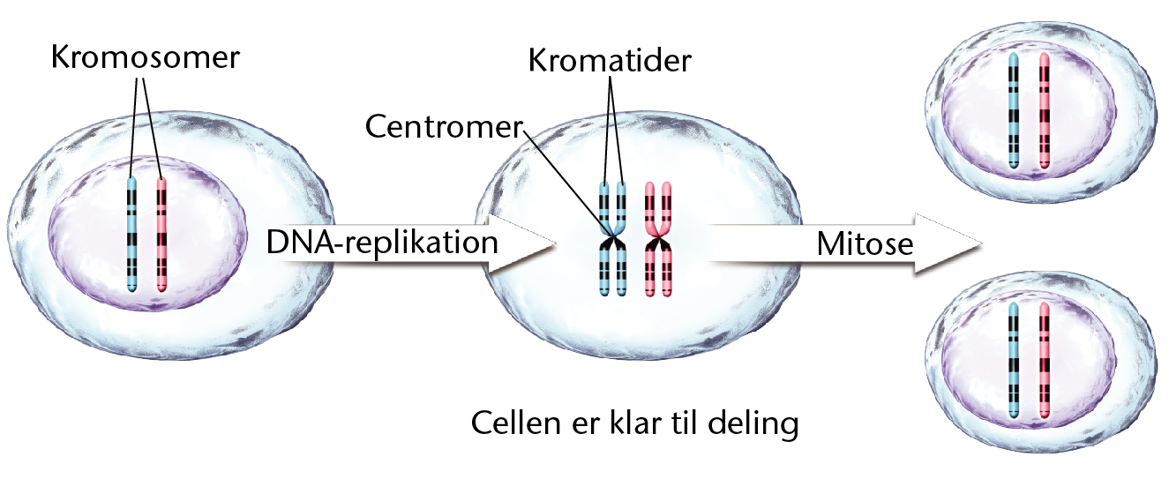
DNA-replikation og mitose
Forklar, hvad DNA-replikation og mitose er.

Slide 5
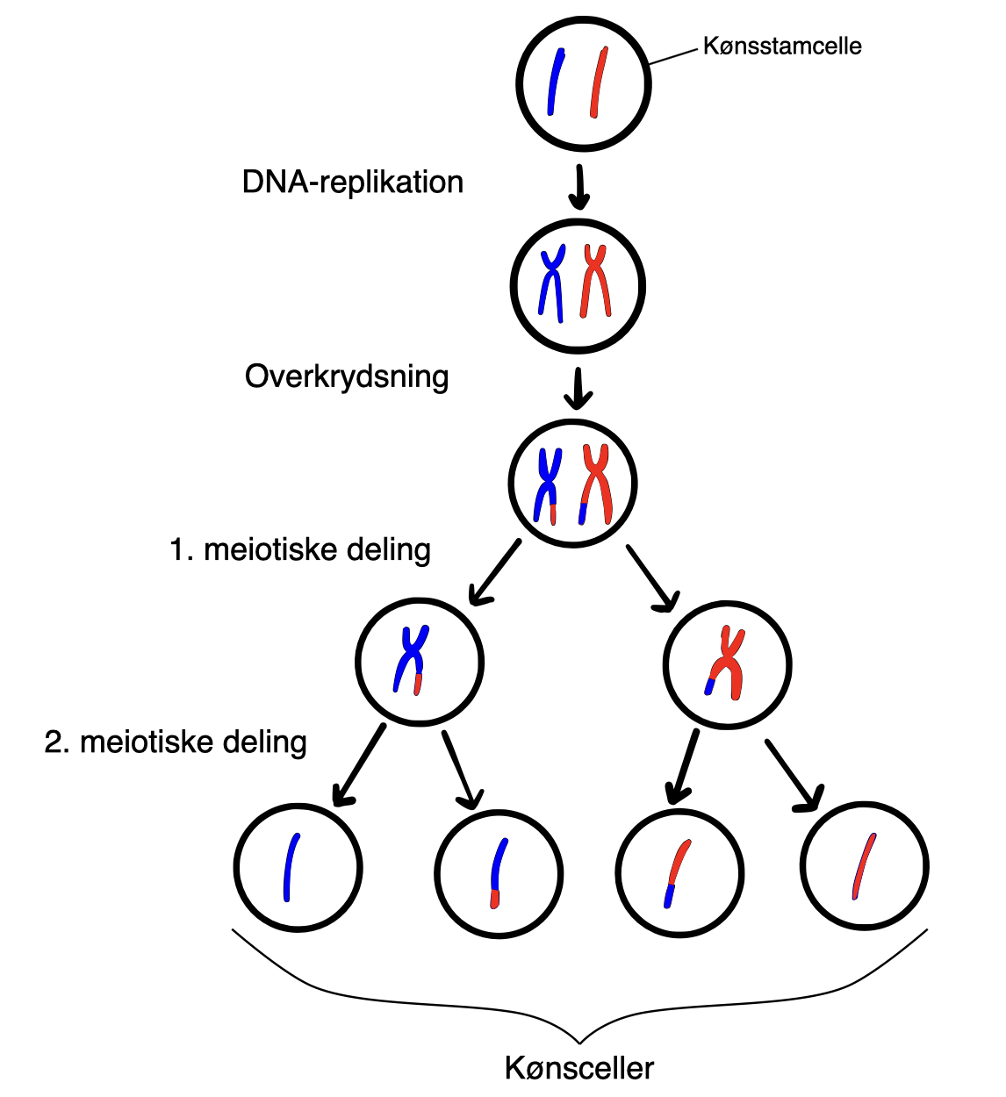
Meiose
Meiose er en celledelingsproces, hvor haploide kønsceller dannes ud fra diploide stamceller.
1. deling
Meiose
2. deling

Slide 6
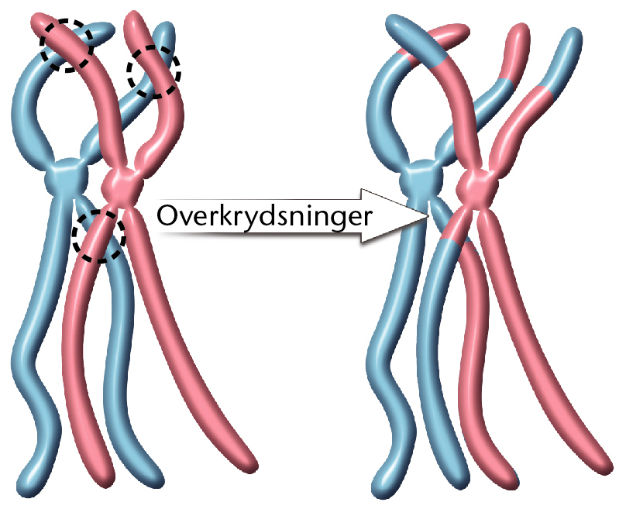
Overkrydsning
Homologe kromosomer bytter tilsvarende kromosomdele.
1. deling
2. deling

Slide 7
Meiose
1. deling i meiosen: De homologe kromosomer i hvert kromosompar adskilles.
2. deling i meiosen: Søsterkromatider adskilles.
1. deling
Meiose
2. deling

Slide 8
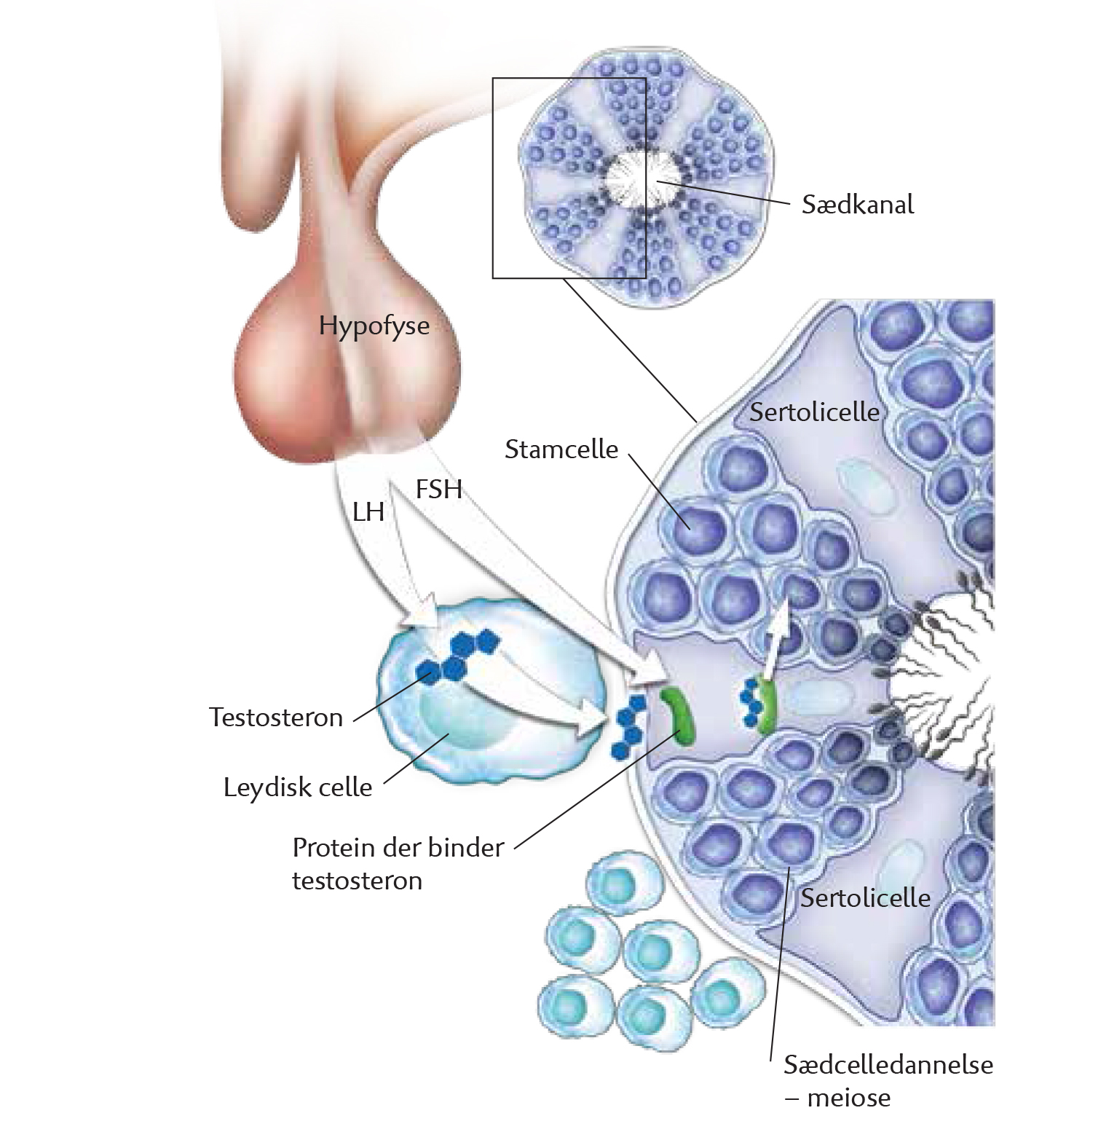
Meiose i et tidligere forløb

Slide 9
Kromosommutation
Fejl i meiosen kan føre til kromosommutationer.

Slide 10
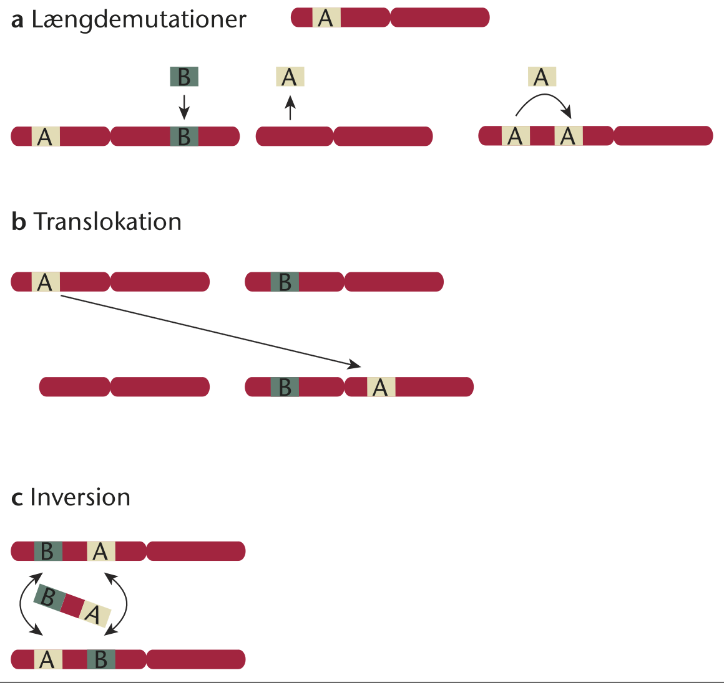
Kromosommutation
Fejl i meiosen kan føre til kromosommutationer:
Fejl i overkrydsning

Slide 11
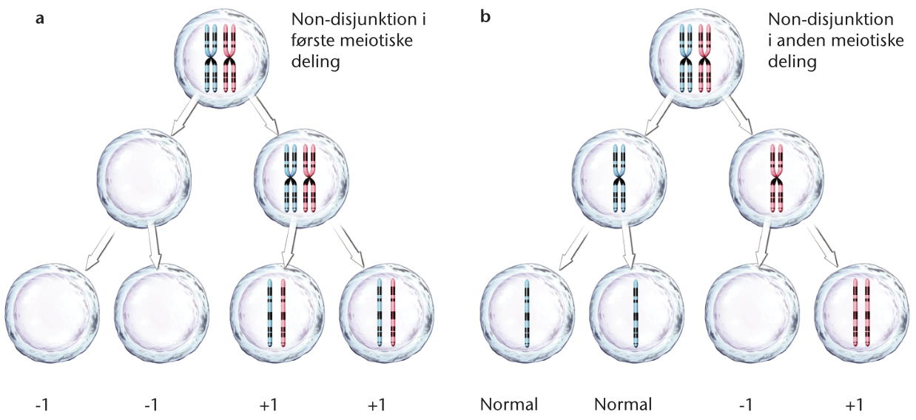
Kromosommutation
Fejl i meiosen kan føre til kromosommutationer:
Fejl i overkrydsning
Fejl i de to delinger

Slide 12
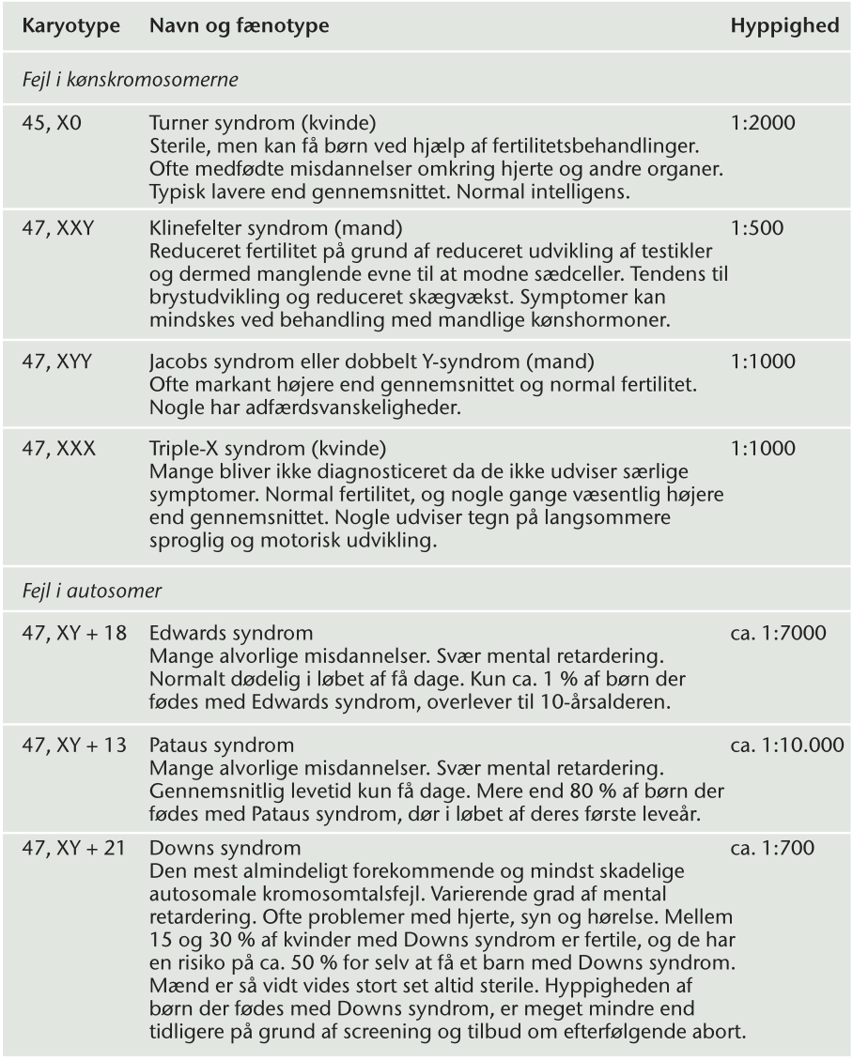
Eksempler på kromosomtalsmutationer

Slide 13
Genmutationer
En genmutation er en mindre mutation i vores arvemateriale, der påvirker et eller få basepar i og omkring vores gener.
En genmutation kan opstå pga. fejl i DNA-replikationen eller spontant på grund af mutagener (f.eks. solens ultraviolette stråler, radioaktive stoffer, kemiske stoffer, m.m.).

Slide 14
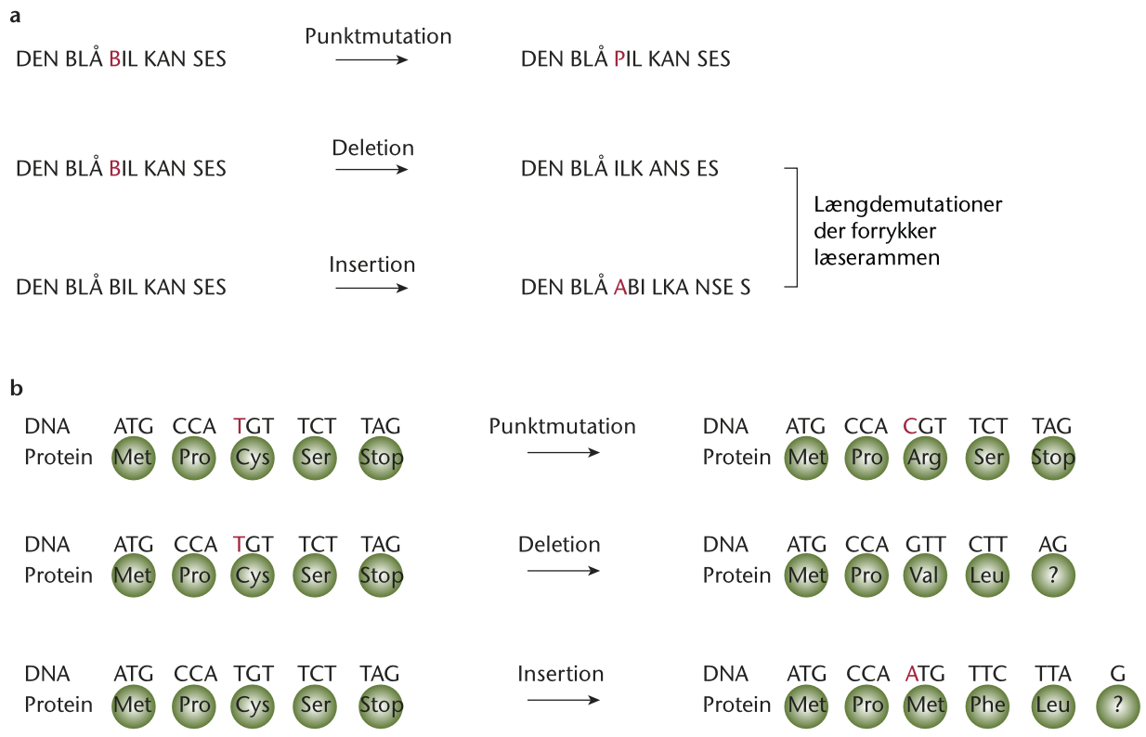
Forskellige typer af genmutationer

Slide 15
Arbejdsark
Løs opgave 1-3

Slide 16
Begrebstræning
På et stykke papir laver du en DNA-streng/kromosom, som viser din mutation.

Slide 17
Begrebstræning
På et stykke papir laver du en DNA-streng/kromosom, som viser din mutation.
Stil jer nu i to cirkler ”uden på hinanden”, så I kan være sammen to og to, og gæt hinandens mutationer.

